Slide 1
ЗАПОРІЗЬКИЙ НАЦІОНАЛЬНИЙ ТЕХНІЧНИЙ УНІВЕРСИТЕТ
Економіко-гуманітарний інститут
Факультет економіки та управління
КАФЕДРА ОБЛІКУ І АУДИТУ

Slide 2
"Облік - це філософія усього бізнесу, його мова". Р. Фаулкі, американський економіст
"Бухгалтерський облік - безпомилковий суддя минулого, необхідний керівник теперішнього і постійний консультант майбутнього кожного підприємства..." І. Шер, німецький економіст

Slide 3
Облік і аудит – найстаріша, найпочесніша та визнана історією людства спеціальність!

Slide 4
Облік – це основа управлінської інформаційної системи. Без нього неможливе функціонування підприємств і організацій різних галузей та форм власності. Недаремно у світі бухгалтерський облік називають «мовою бізнесу».
Адже важко переоцінити роль, яку відіграють облікові працівники, задовольняючи інформаційні потреби на всіх рівнях управління.
Саме таких фахівців у сфері бухгалтерського обліку і аудиту готує наша кафедра.

Slide 5
По закінченню навчання випускники зі спеціальності «Облік і аудит» володіють такими знанням та навиками:
ведення фінансового, податкового, управлінського обліку в різних галузях господарської діяльності;
складання фінансової та податкової звітності;
калькулювання витрат за ціноутворення; ведення обліку в бюджетних, банківських установах, страхових компаніях, туристичних підприємствах;
планування аудиторських перевірок, складання програм аудиту, проведення аудиту окремих об'єктів та напрямів діяльності підприємств;
роботи з такими інформаційними системами як: “1С: Підприємство. 8.2”.

Slide 6
Випускники зі спеціальності «Облік і аудит» можуть працювати:
на підприємстві малого, середнього та великого бізнесу;
у торговельних організаціях;
у страхових компаніях та консалтингових фірмах;
у територіальних органах Державної фіскальної служби;
в аудиторських фірмах;
у територіальних органах Державної казначейської служби;
в органах соціального захисту населення та регіональних митницях;
у банківських установах;
у державних органах виконавчої влади; в органах місцевого самоврядування та інших установах.

Slide 7
По закінченню навчання випускники можуть займати посади:
бухгалтера;
бухгалтера-аналітика;
бухгалтера-ревізора;
судово-бухгалтерського експерта;
аудитора;
консультанта з податків та зборів;
економіста з бухгалтерського обліку та аналізу господарської діяльності;
фінансового аналітика;
консультанта з антикризових питань;
спеціаліста з інвестиційного менеджменту;
головного бухгалтера, фінансового директора.

Slide 8
Якщо ти готовий обрати своє майбутнє, тобі до нас

Slide 9
КАФЕДРА
ОБЛІКУ І АУДИТУ
Презентує

Slide 10
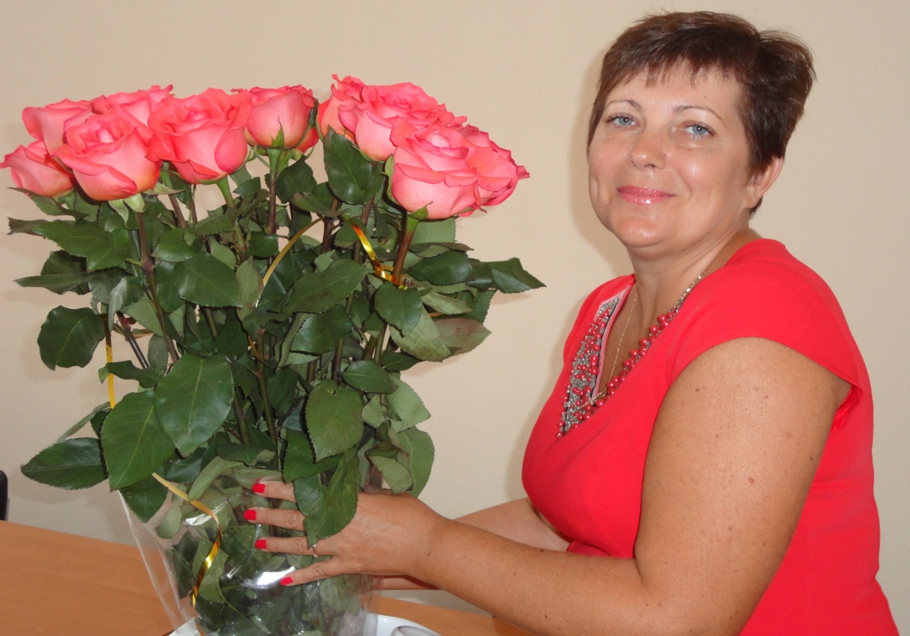
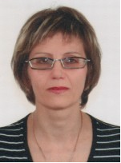
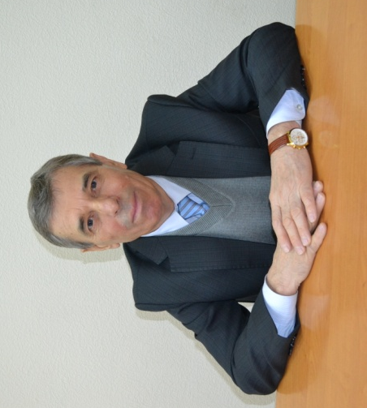
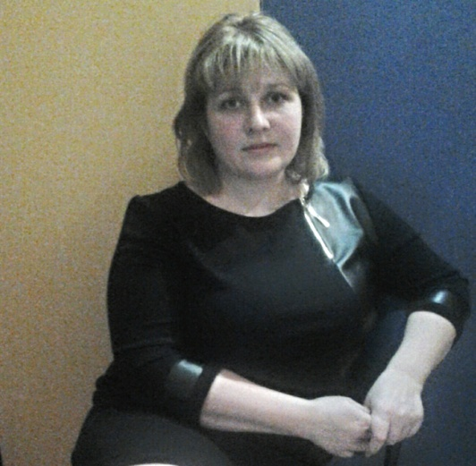
Наша кафедра
найкраща
Левченко Наталія Михайлівна
д.держ.упр., професор,
завідувач кафедри

Slide 11
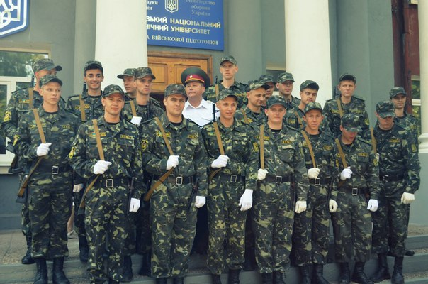
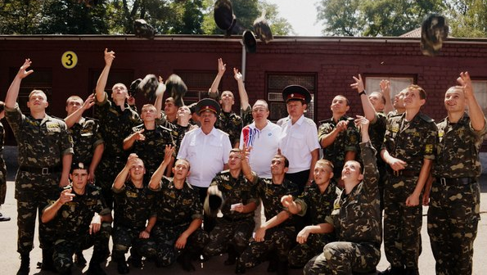
Військова кафедра

Slide 12
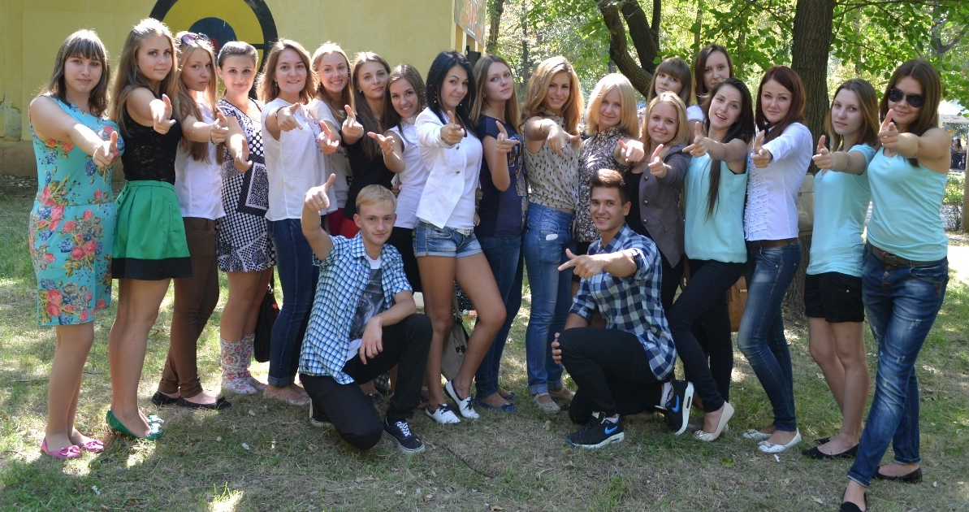
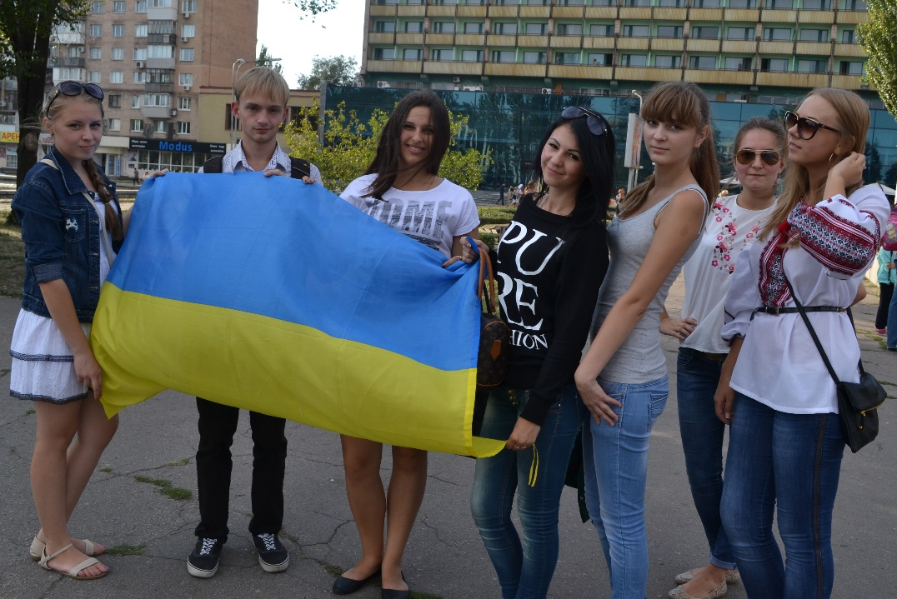
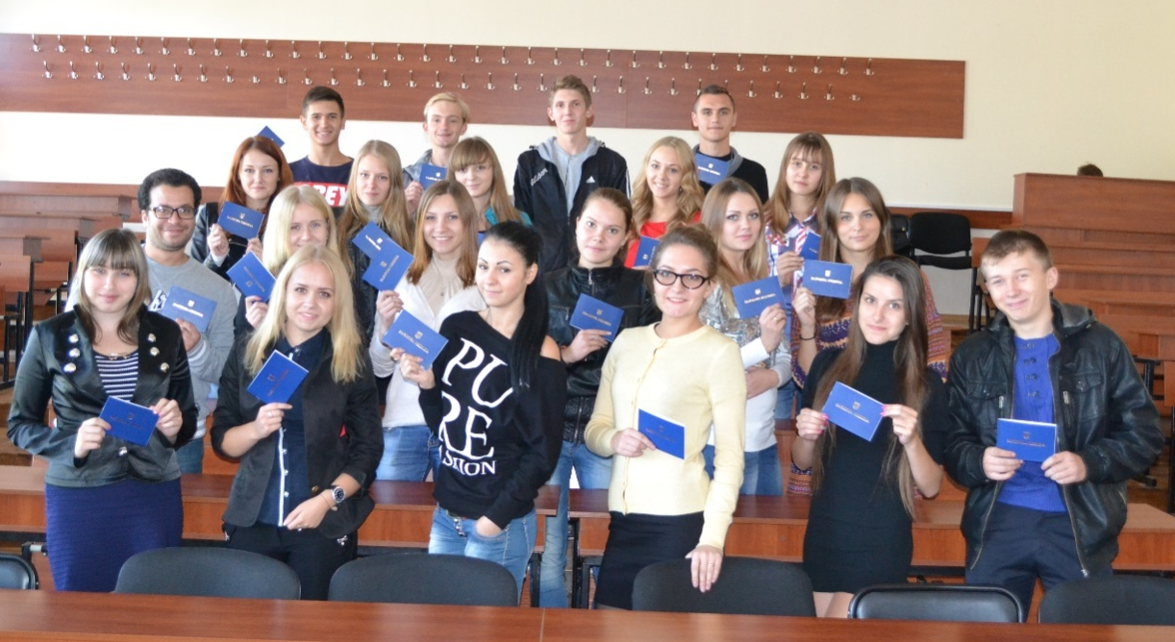
Ваше студентське життя буде виглядати так
Перша залікова книжка
Посвята в студенти
Перший екзамен
Нові друзі
Перша сесія
І багато вражень

Slide 13
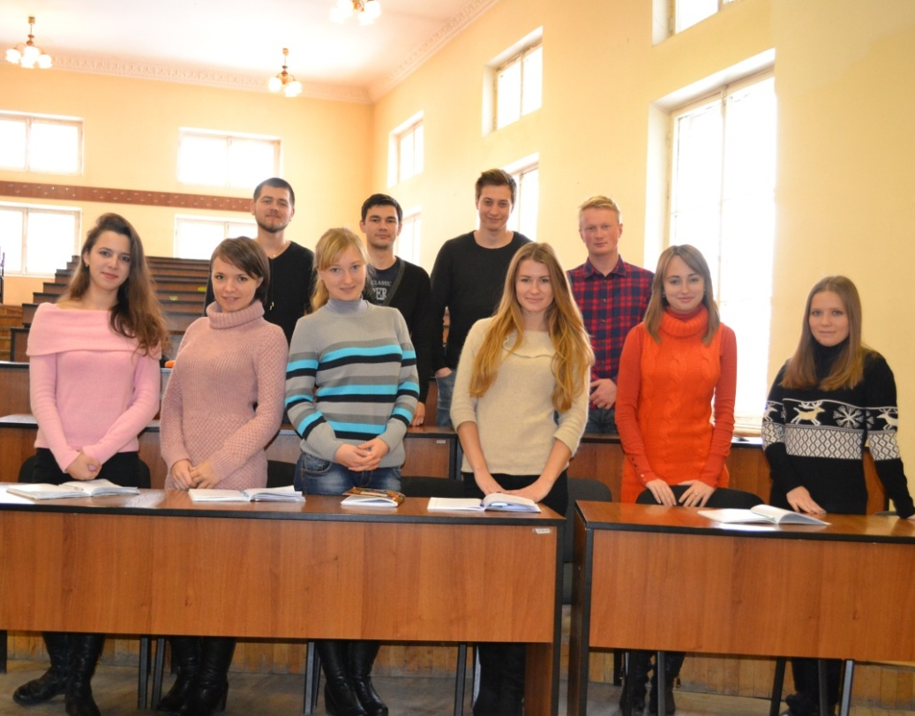
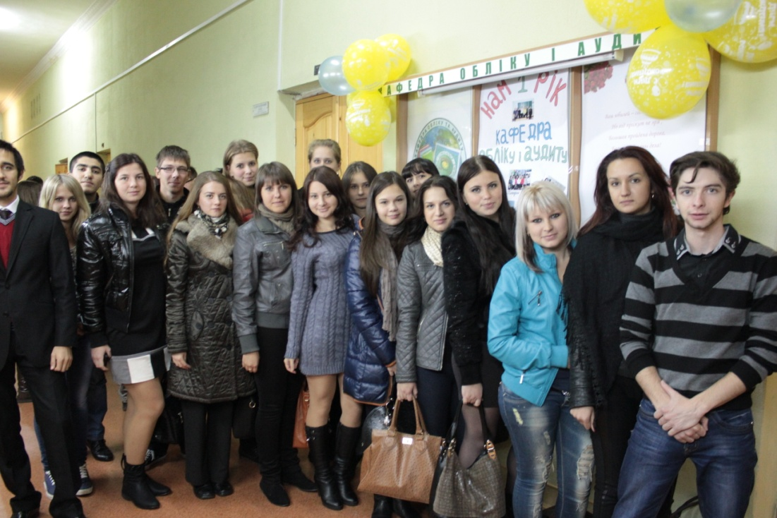
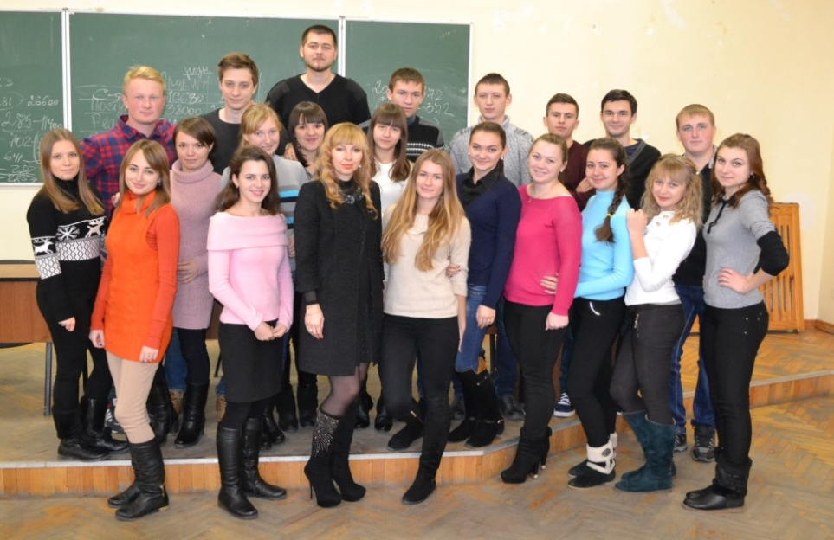
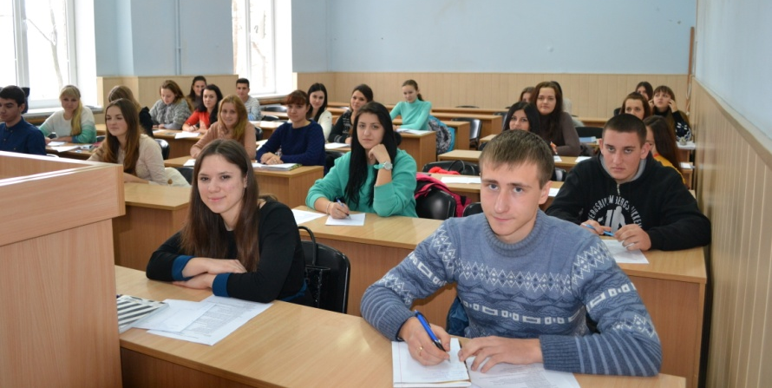
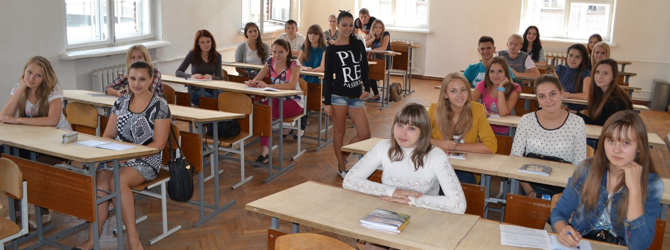
Навчальний процес

Slide 14
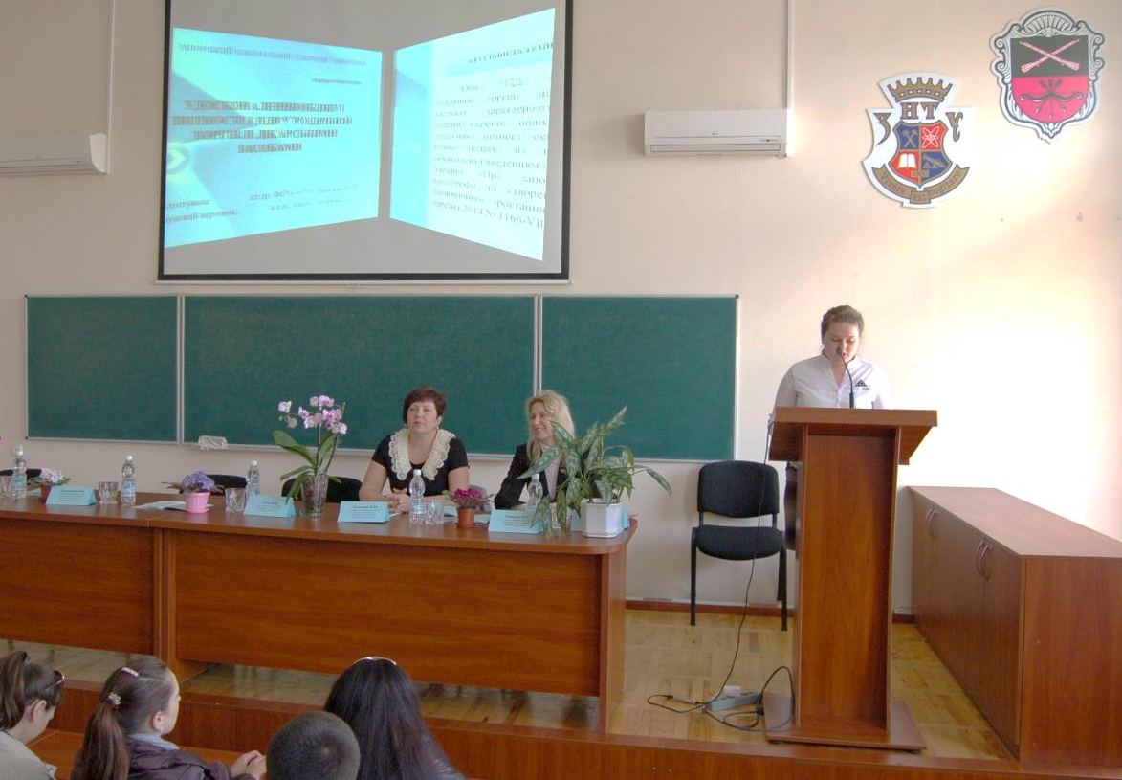
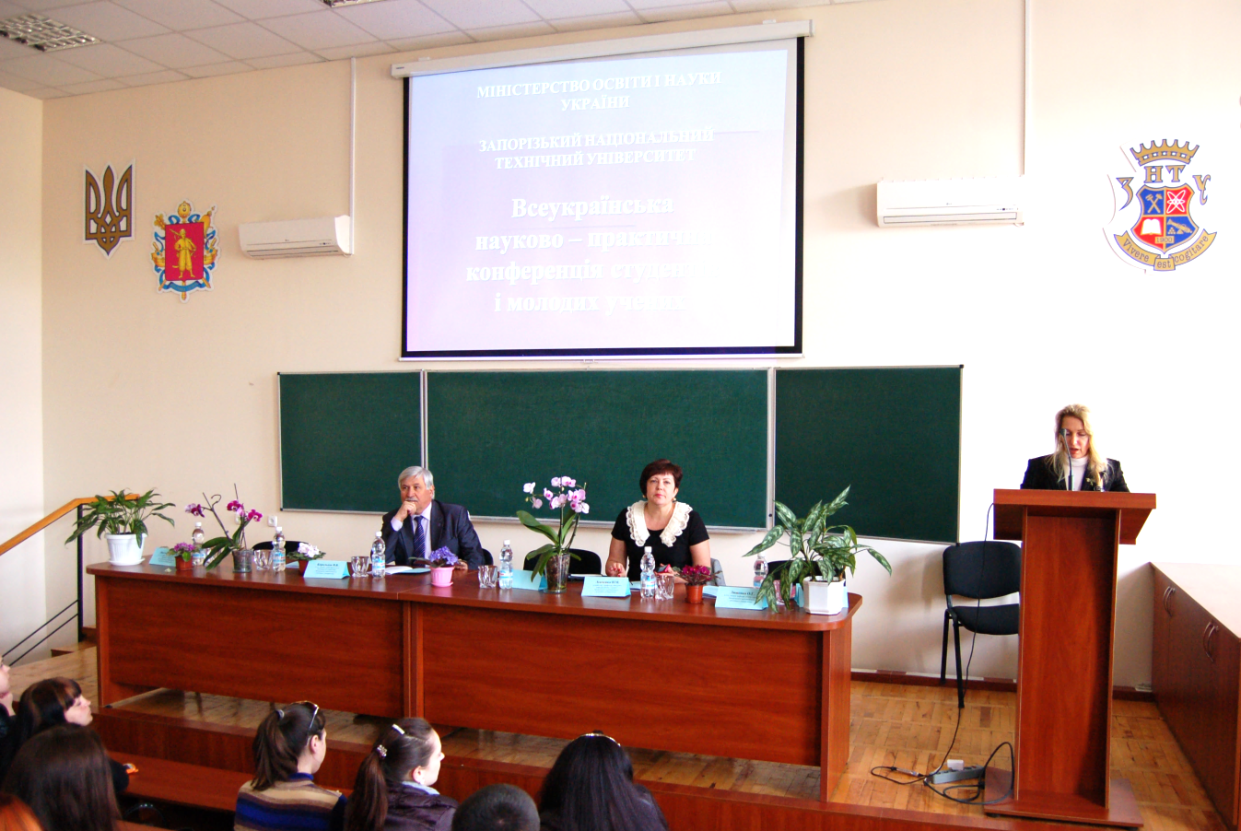
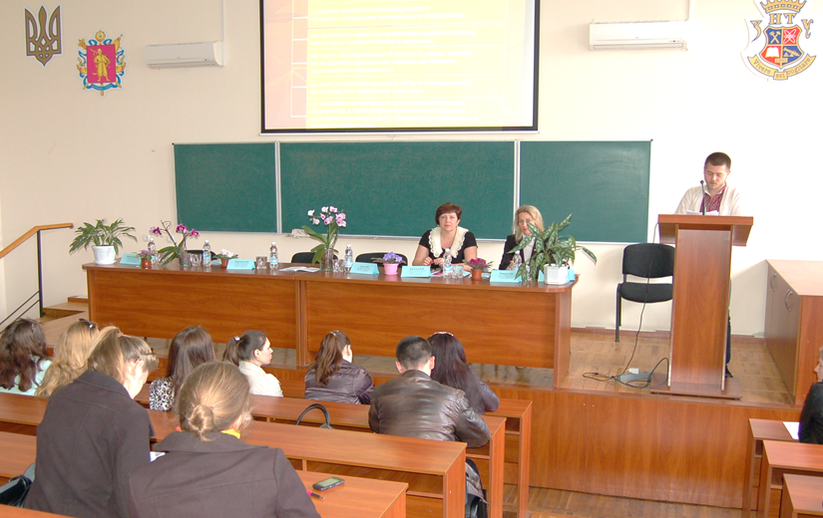
Всеукраїнська науково-практична конференція студентів і молодих учених
«Концептуальні підходи щодо удосконалення методології обліку, аналізу та аудиту в умовах євроінтеграції»
(15-16 квітня 2015 р.)

Slide 15
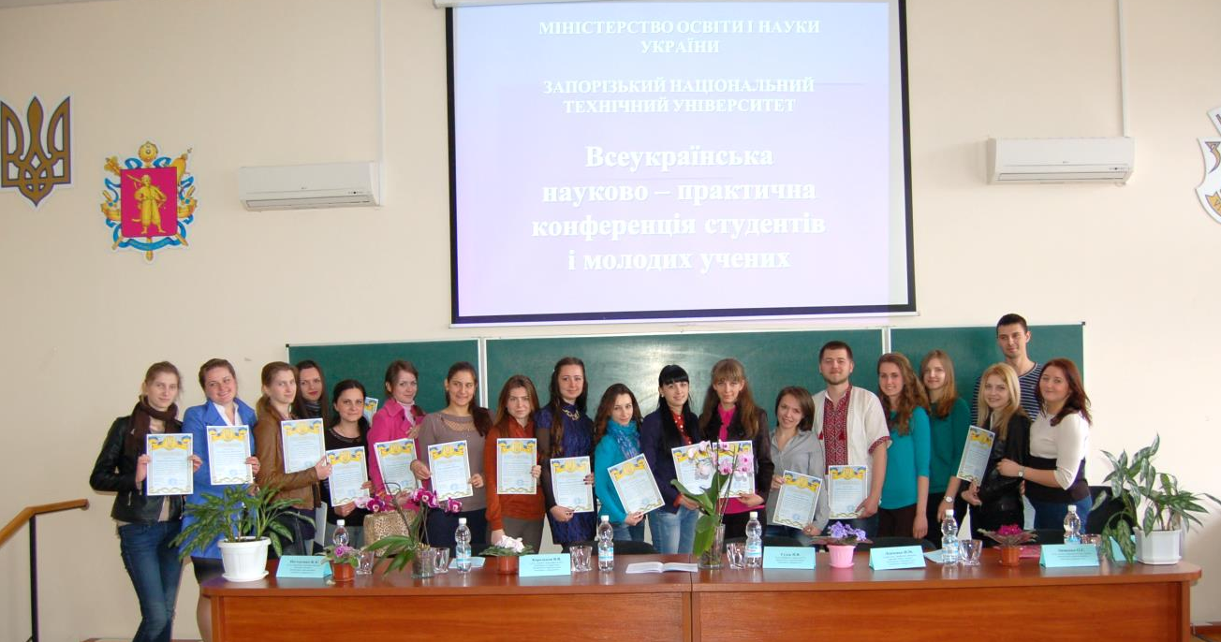
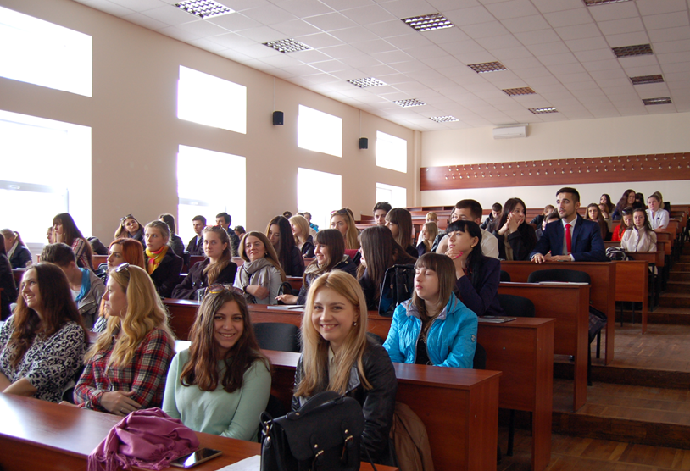
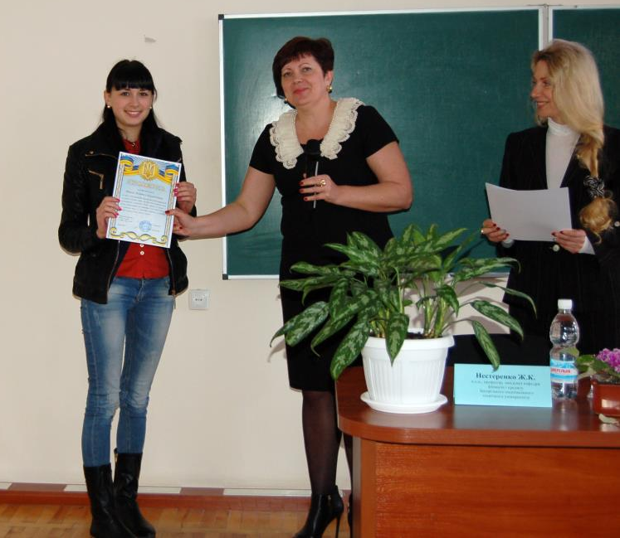
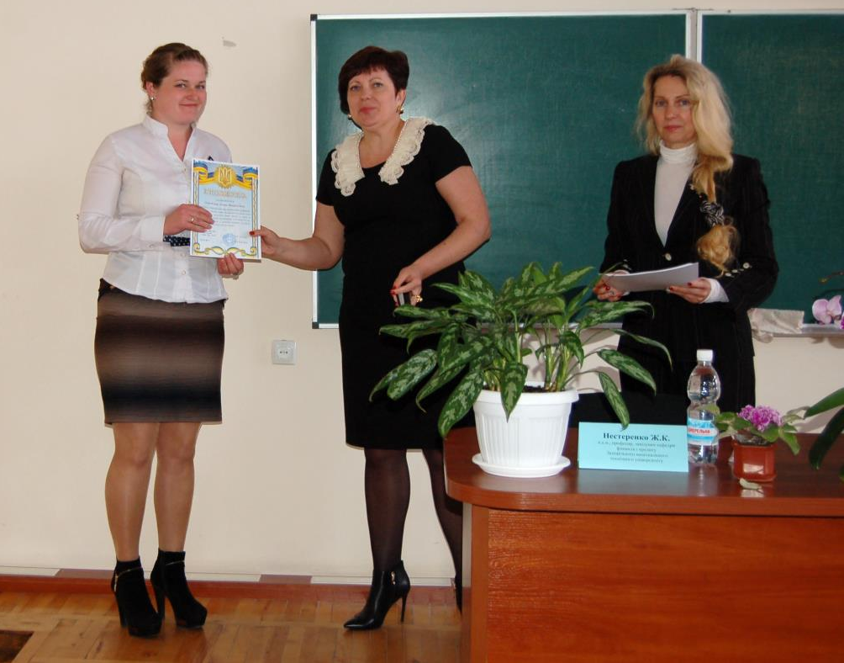
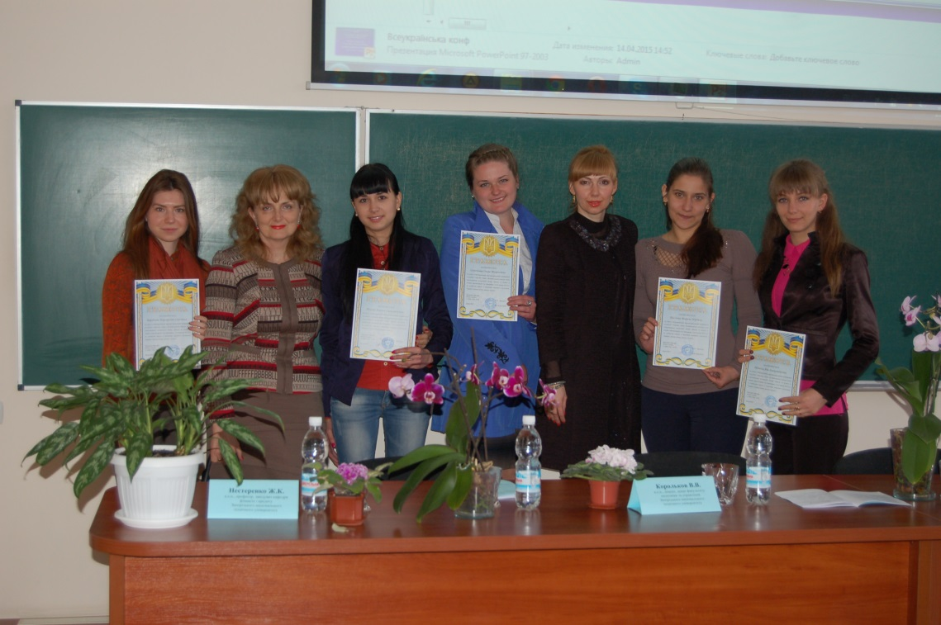

Slide 16
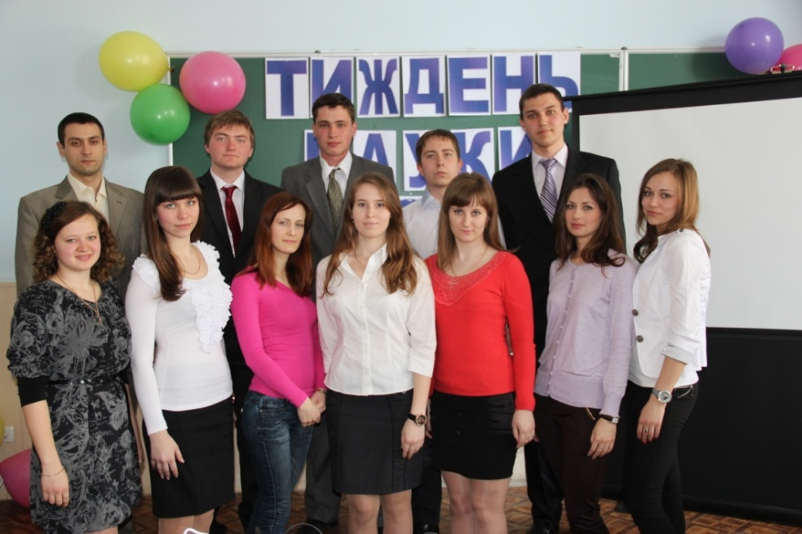
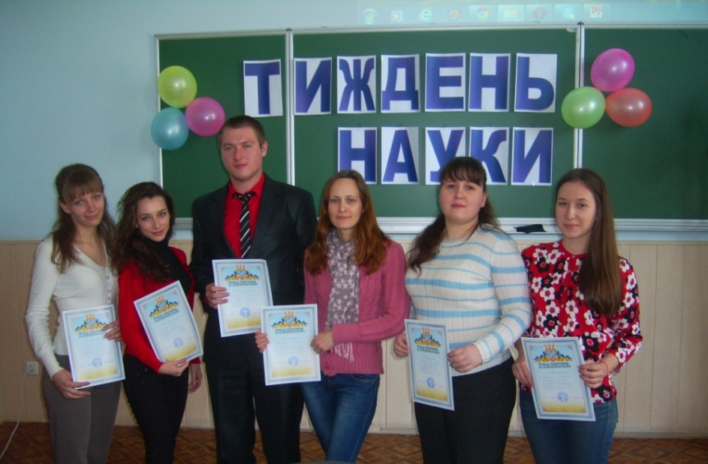
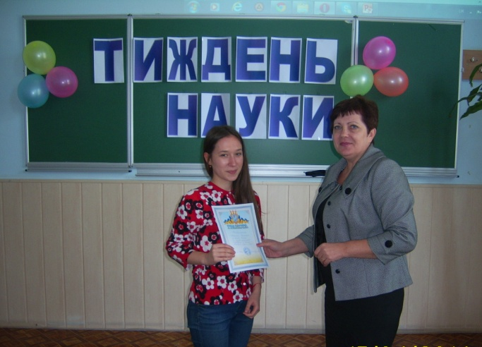
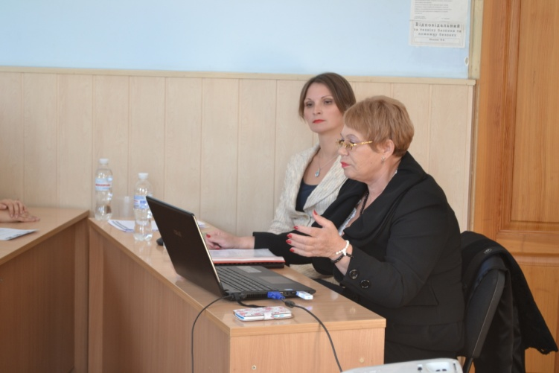
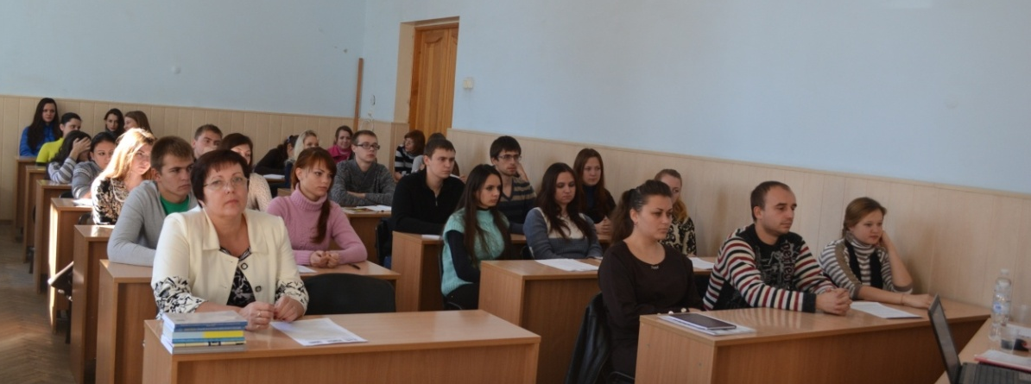
Тиждень науки

Slide 17
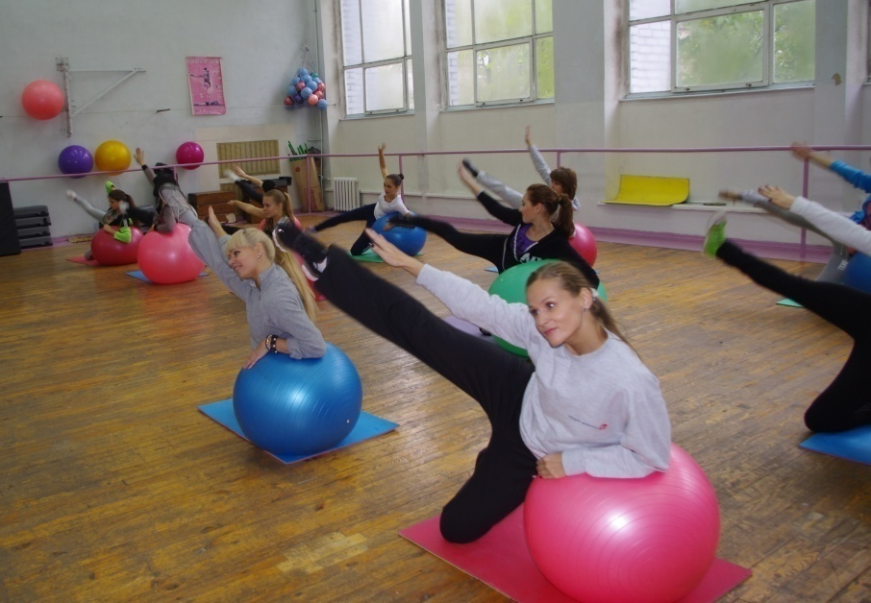
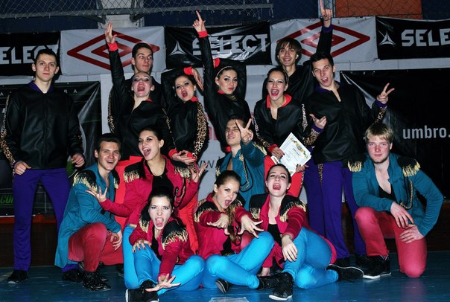
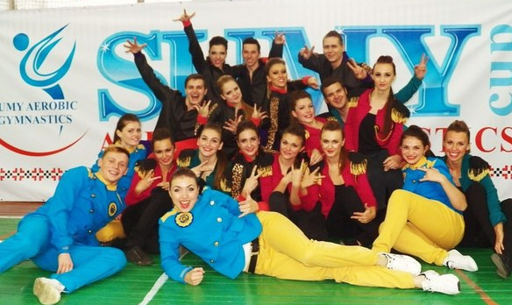
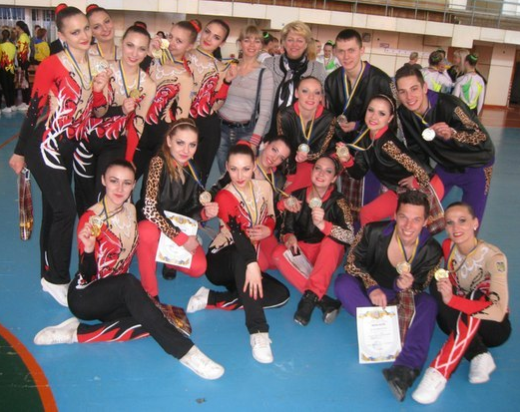
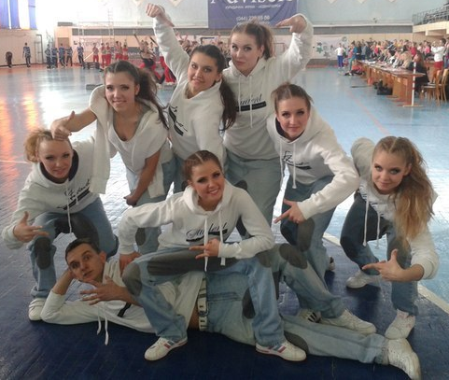
Спортивне життя

Slide 18
НАШІ СВЯТА

Slide 19
День ЗНТУ

Slide 20
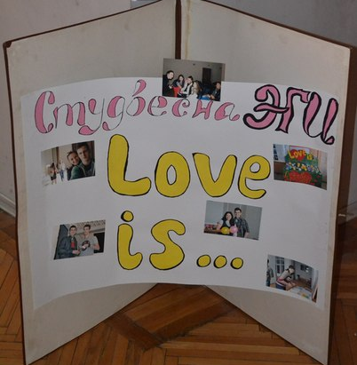
Студентська весна

Slide 21
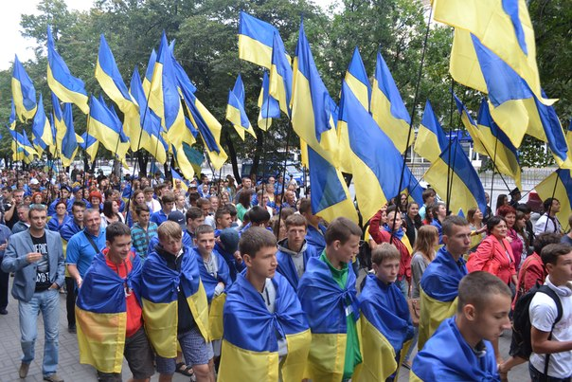
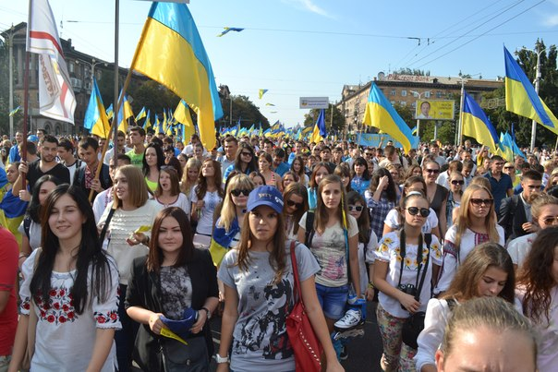
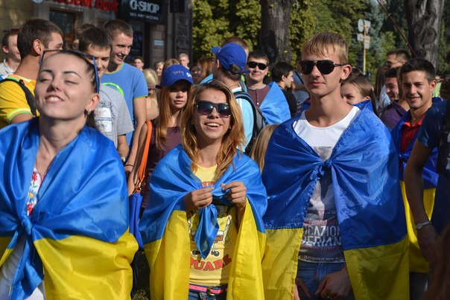
Марш Миру

Slide 22
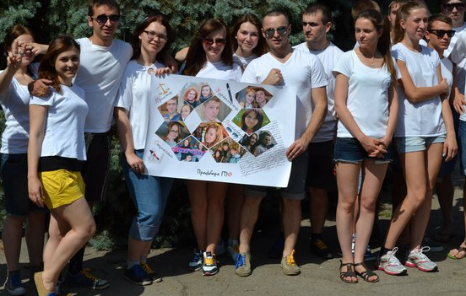
День студентського профкому

Slide 23
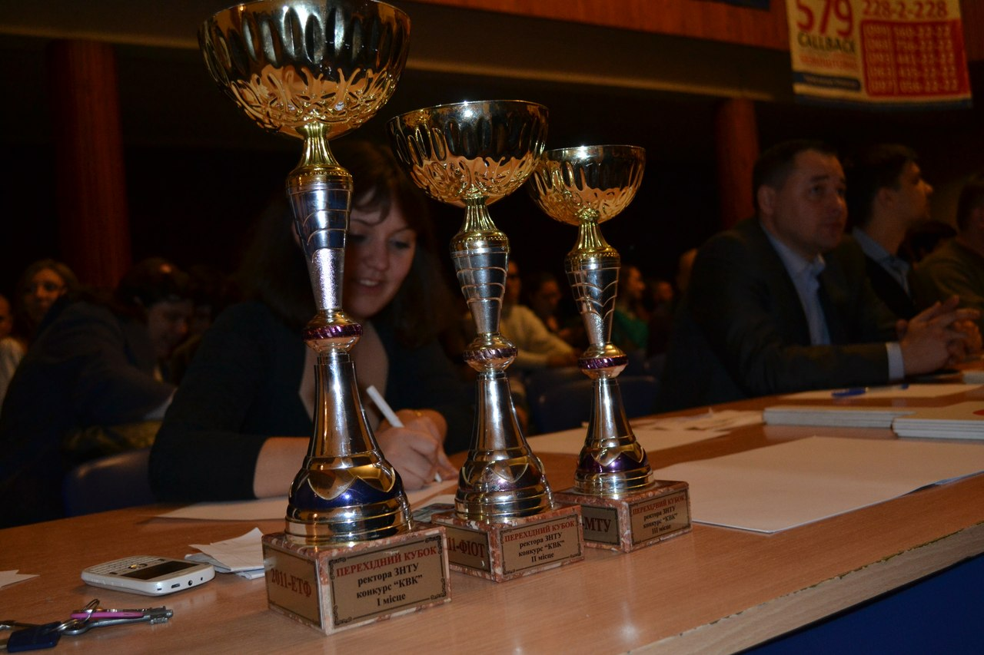
КВН

Slide 24
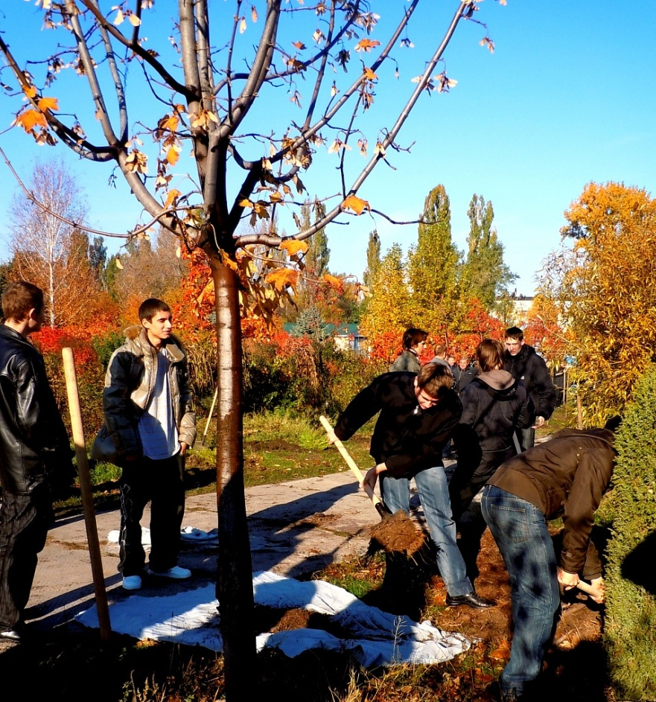
Наші суботники

Slide 25
HaloweeN

Slide 26
Міс ЗНТУ 2014

Slide 27
Вручення дипломів

Slide 28
Ласкаво просимо
69063, м. Запоріжжя,
вул. Жуковського, 64,
Кафедра обліку і аудиту
(головний корпус ЗНТУ,ауд.277)
(061) 769-82-86
Kafedra_oblikzntu.edu.ua
Приймальна комісія
(061) 769-82-26 або (061) 764-24-63

